Slide 1
EZTeam -корпоративный чат-бот
Лютый Н. ИТ2-23

Slide 2

Актуальность
В любой компании есть уже слаженный коллектив и новым работникам довольно сложно в него влиться. А сколько у новых работников стандартных, уже всем надоевших, вопросов?
Согласитесь, не очень удобно проводить для каждого нового сотрудника экскурсию по компании, знакомство с коллективом, рассказ о том, кто и чем занимается, а так же отвечать на скучные и однообразные вопросы.

Slide 3
Проблема
Цель
Описанные ранее действия было бы удобнее автоматизировать, нежели для каждого нового сотрудника производить перечисленные действия.
Разработка телеграмм-бота, позволяющего автоматизировать данные процессы.

Slide 4
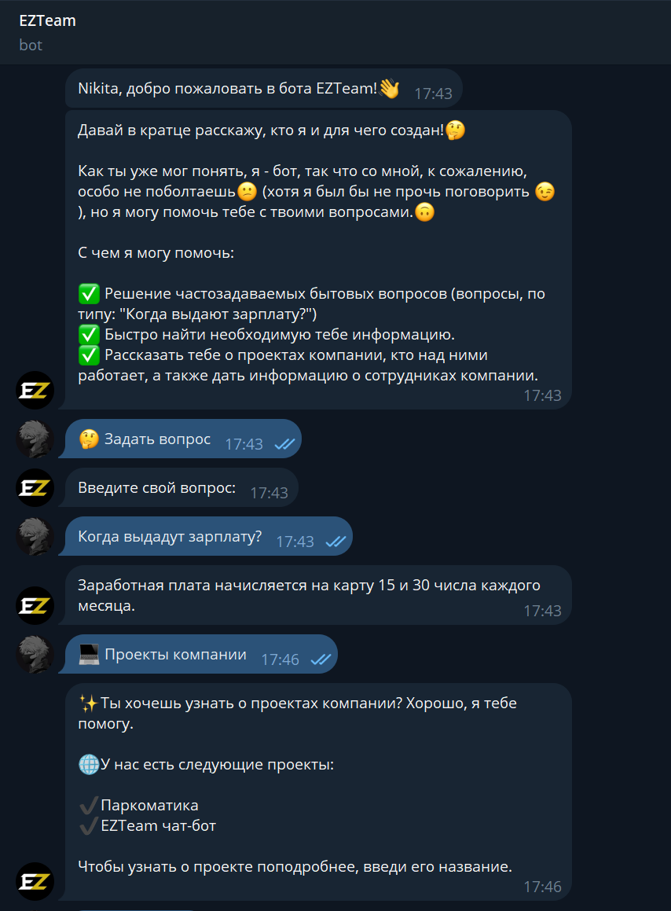

Решение
Создание телеграмм-бота, который будет отвечать на бытовые вопросы новых сотрудников, выдавать им информацию о проектах компании и сотрудниках.
Основные преимущества:
+ Бот в Телеграмм – самом популярном
и доступном мессенджере.
+ Для корректной работы бота не нужен
огромный сервер – достаточно 1 ПК
+ Получение информации в удобном
формате.

Slide 5
Планы развития
Будущие доработки системы:
Добавление фотографий к профилям людей.
Добавление возможности редактировать данные о себе через бота.

Slide 6


Спасибо за внимание!
У вас остались вопросы?
+7(960)-535-56-69
@SmaF1_1

